Slide 1

산업공학 지식과
SW 역량을 갖춘
융합형 인재, 서민호입니다.

Slide 2

1
2
INSTAGRAM
PORORO
인스타그램 모방 사이트
반응형 포트폴리오 웹 사이트
3
4
9MI
DODAMDODAM
빅데이터를 활용한 영화 추천 사이트
건강기능식품 정보 제공 사이트

Slide 3
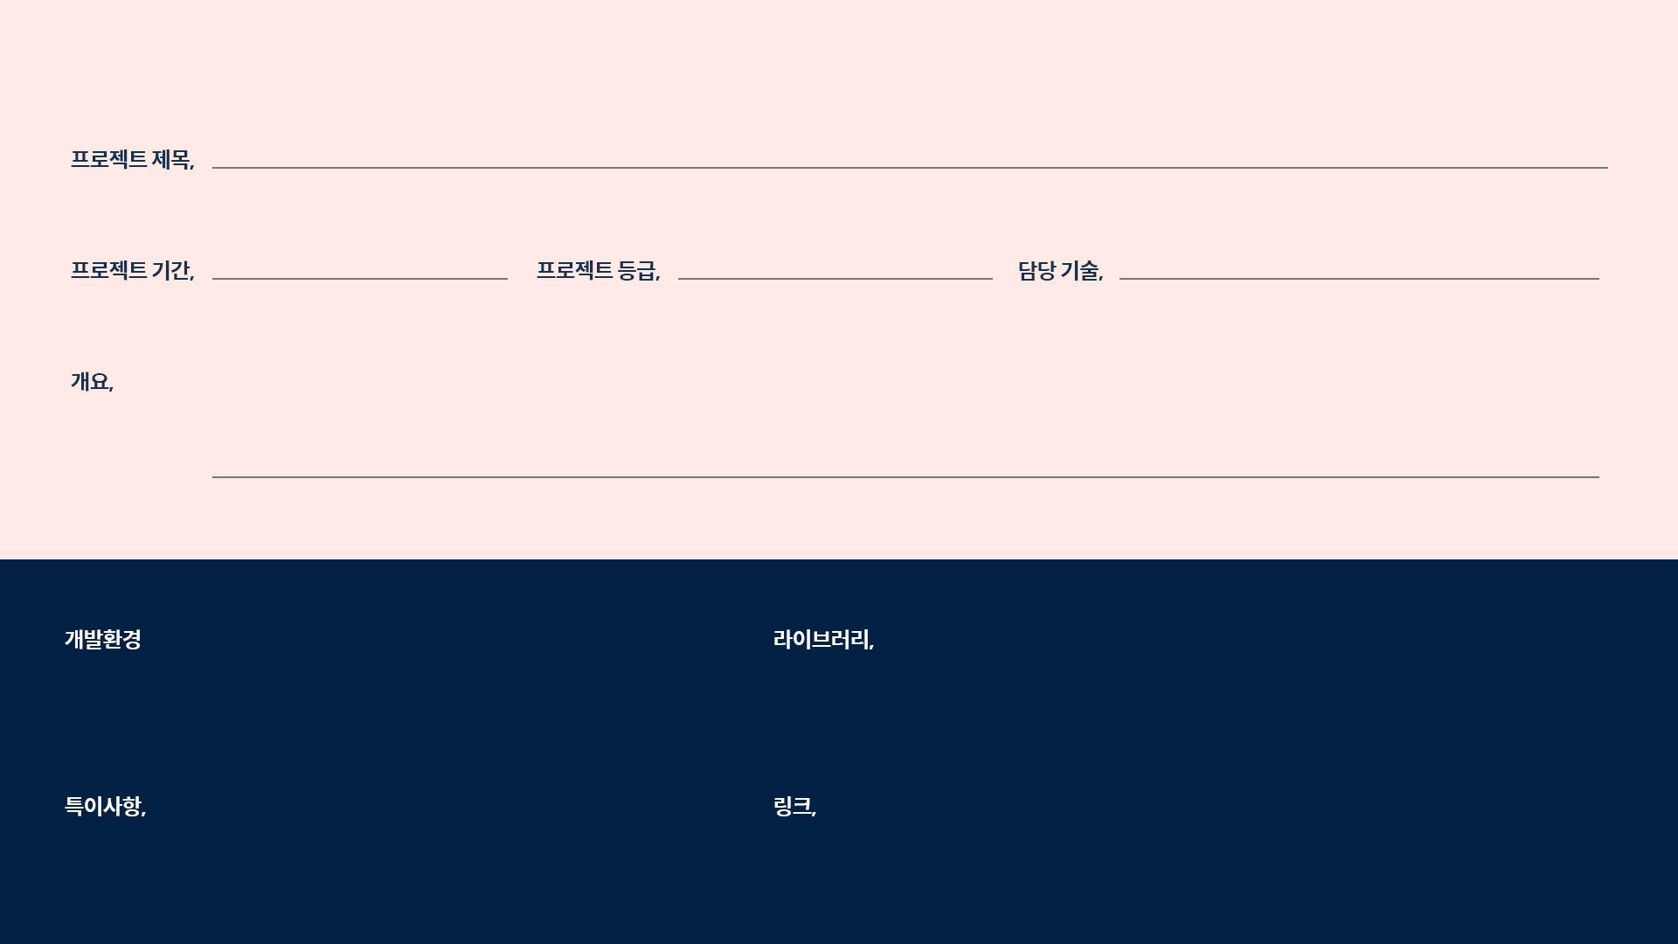
1 INSTAGRAM
INSTAGRAM 모방 사이트
2019.04.08 ~ 2019.05.02
교육
페이지 제작
Django로 인스타그램과 유사한 사이트를 제작하였습니다.
python, django, bootstrap, html, css
Library
- bootstrap을 활용한 frontend를 제작
- model을 생성, CRUD 구현
- 좋아요와 댓글 기능을 구현
- 관리자 페이지 제작, 사용자 권한 관리
Link

Slide 4
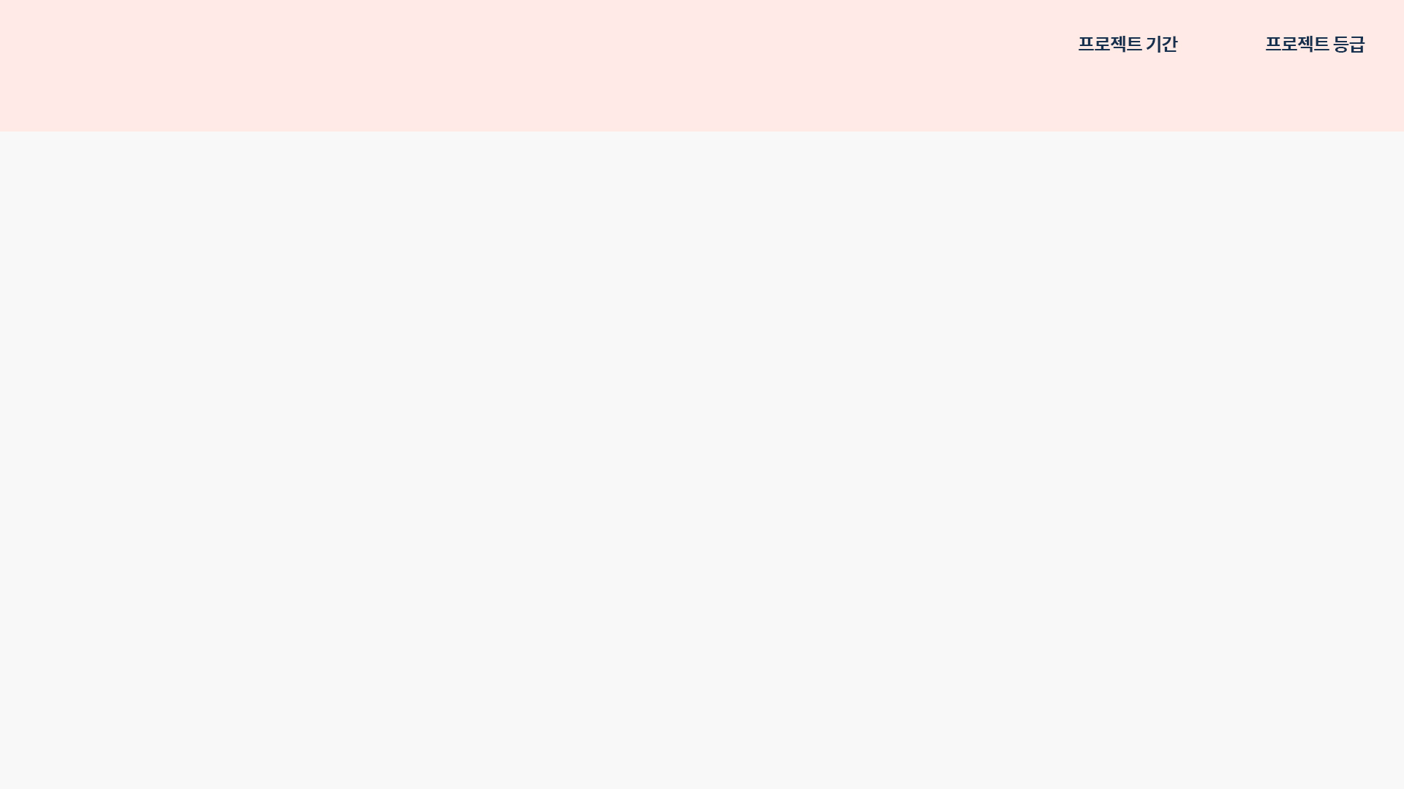
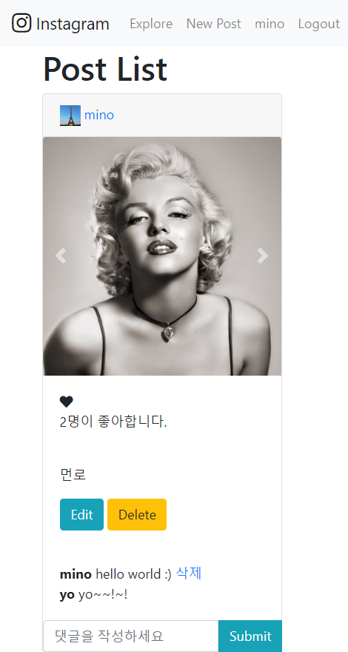
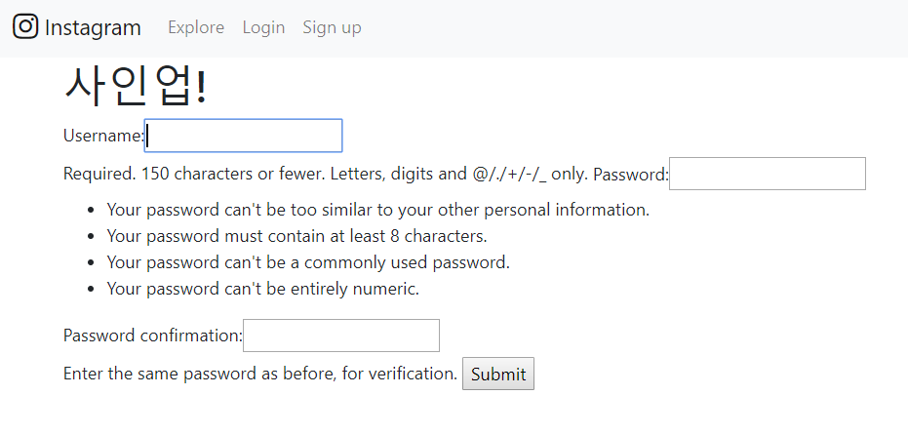
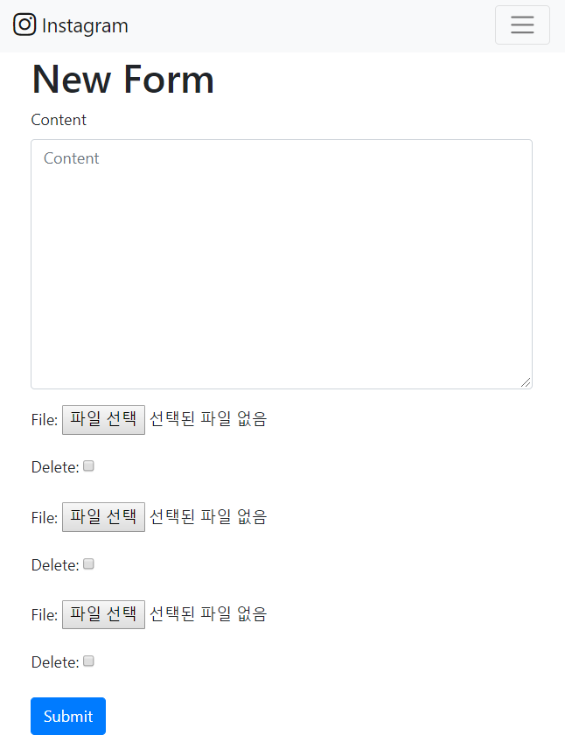
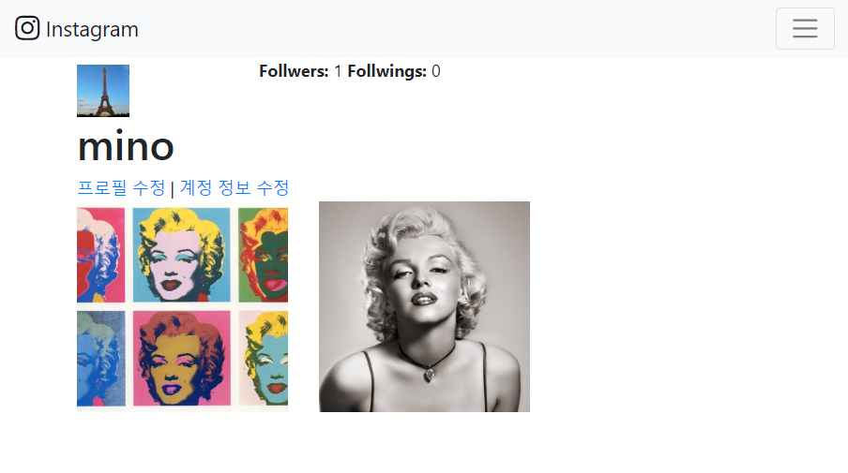
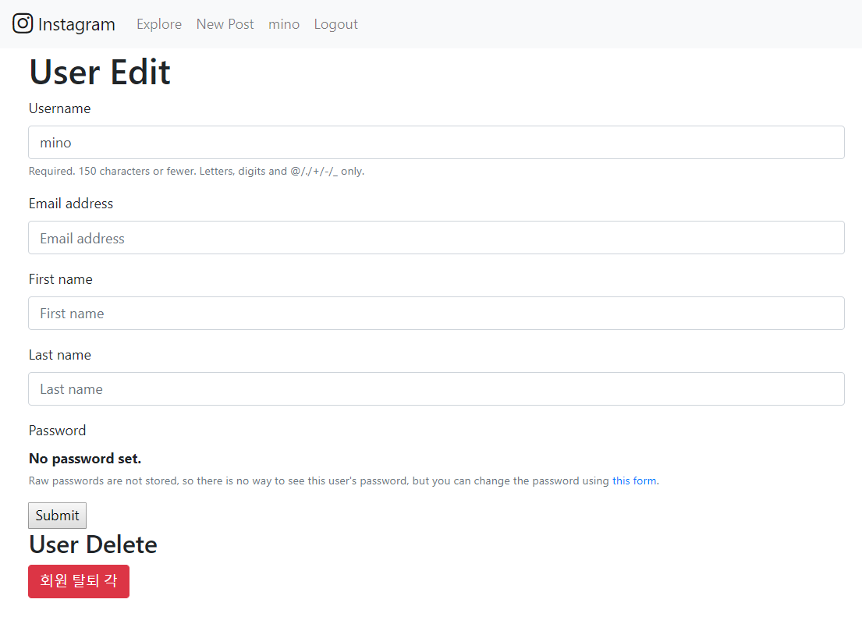
1
INSTAGRAM 모방 사이트
2019.04.08 ~ 2019.05.02
교육
프로젝트 소개
인스타크램 메인페이지
포스터, 댓글, 좋아요, 수정, 삭제
회원 가입
유효성 검사, 프로필 수정, 계정정보 수정
포스팅
포스트 작성,
사진 파일 첨부 3개
유저 페이지
자신 게시물 보기, 팔로우

Slide 5
2 PORORO
반응형 포트폴리오 사이트
2019.07.01 ~ 2019.08.16
공통
API 서비스 제공 / QA
Vue와 JavaScript로 반응형 웹 사이트를 개발하여 포트폴리오 관리 서비스를 제작하였습니다.
vue, javascript, html, css, firebase
Library
- danbee API를 활용한 ChatBot 구현
- Vuetify로 캘린더 구현, 날짜 별 포스터 표시
- 구글 번역기 설치, 번역 기능 구현
- 날짜 및 시간 정보 제공
Link

Slide 6
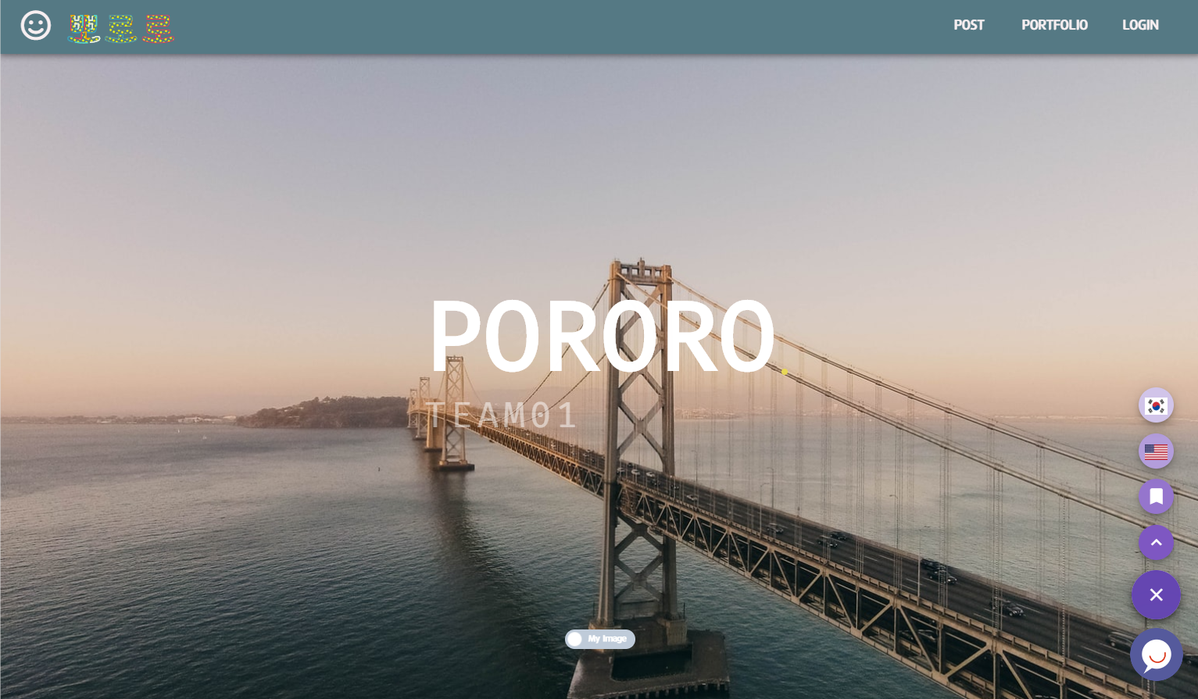
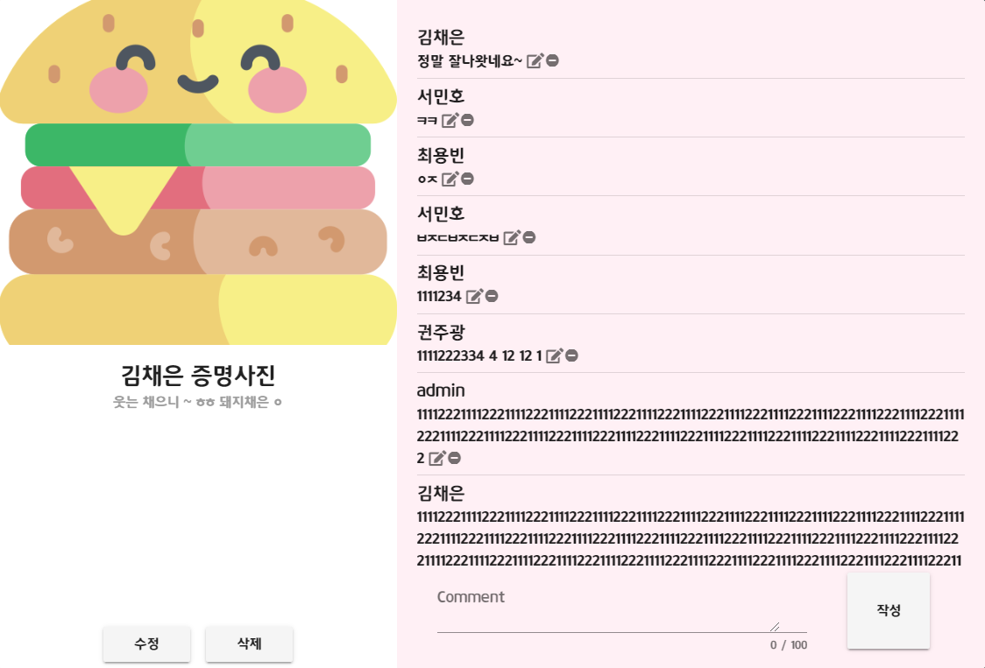
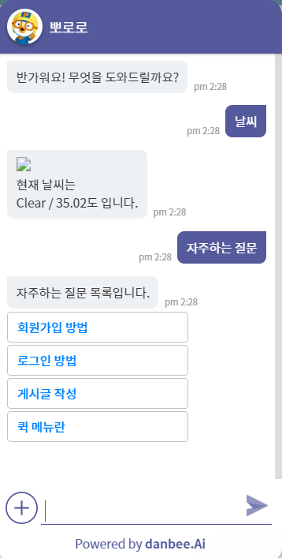
2
반응형 포트폴리오 사이트
2019.07.01 ~ 2019.08.16
공통
프로젝트 소개
뽀로로 메인페이지
로그인 포스트, 포트폴리오 기능
댓글 작성
포스트 CRUD 및 댓글
챗봇 구현
챗봇을 활용한 Q&A기능

Slide 7
3 9MI
빅데이터를 활용한 영화 추천 사이트
2019.08.19 ~ 2019.10.11
특화
알고리즘 구현
빅데이터를 기반으로 한 영화 추천 사이트를 개발하였습니다.
python, django, sqlite3, vue, javascript, html, css
NumPy, Pandas, SciPy, Scikit-Learn
- movielens 클러스터링을 통한 영화 데이터 수집
- 데이터 전처리, 검색 필터링, 데이터 정렬
- 클러스터링 알고리즘 구현: Kmeans, GMM
- 협업필터링 추천 시스템 구현: SVD
Link

Slide 8
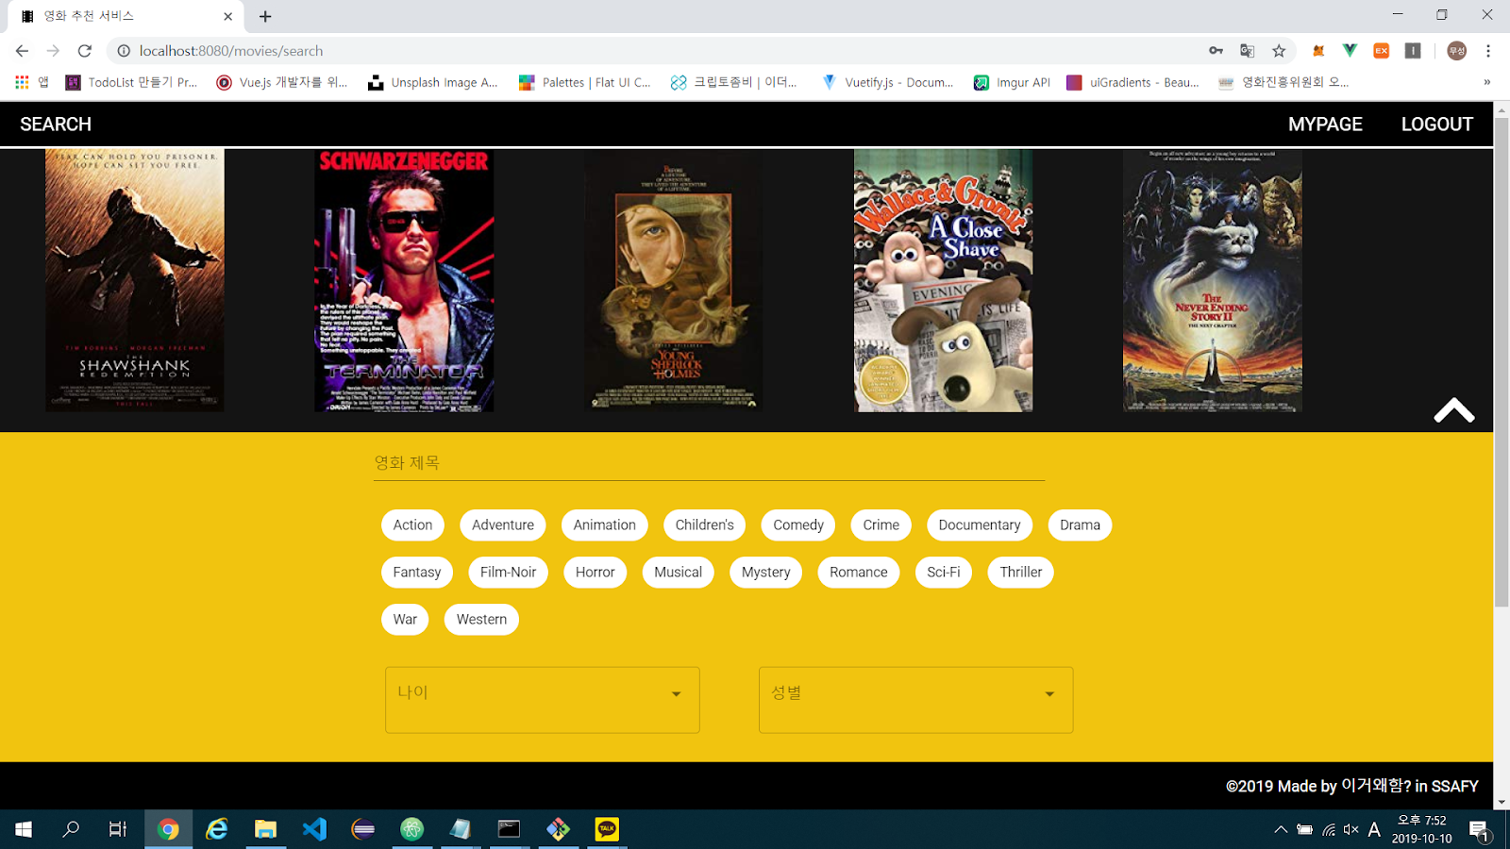
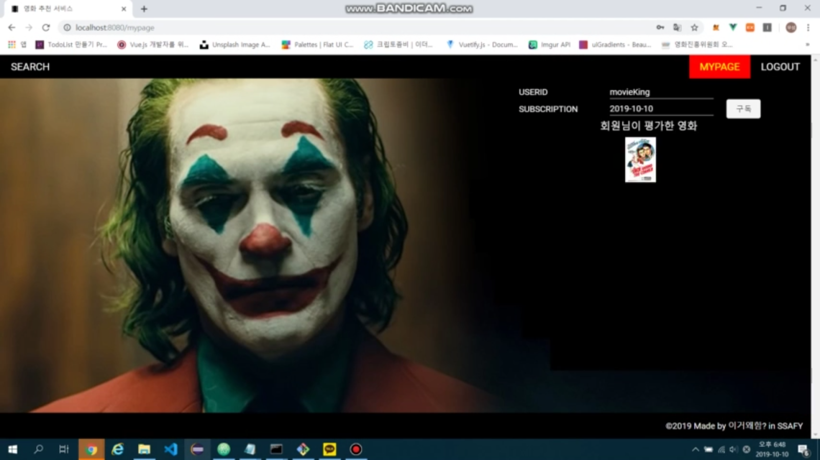
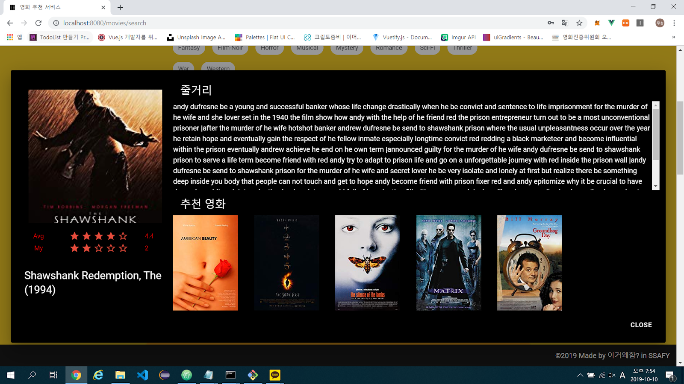
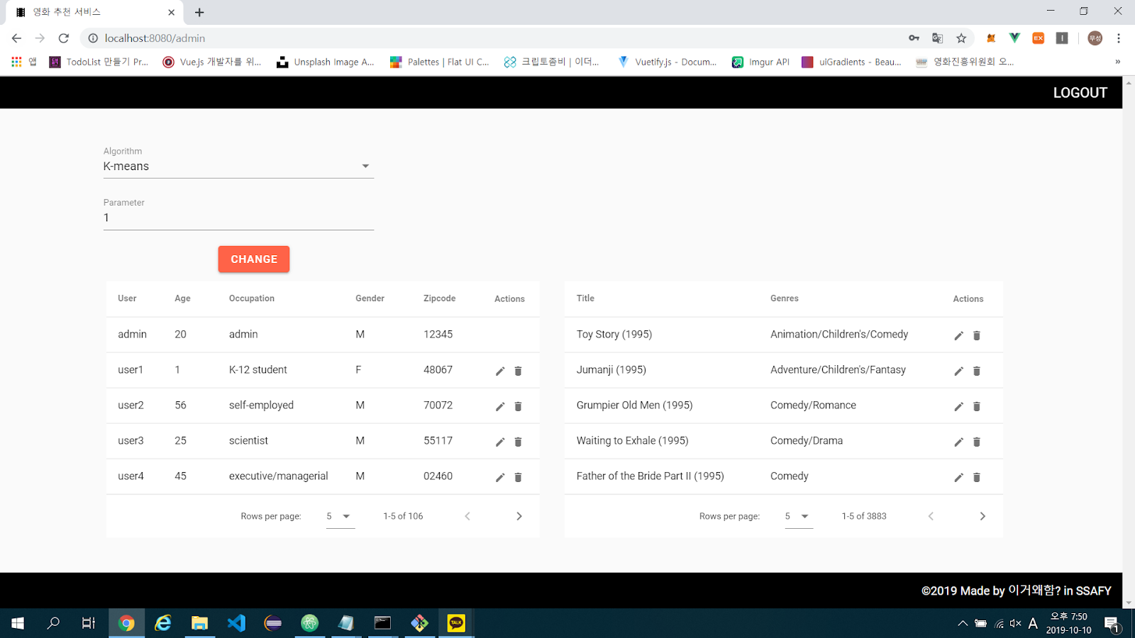
3
빅데이터를 활용한 영화 추천 사이트
2019.08.19 ~ 2019.10.11
특화
프로젝트 소개
검색 페이지
영화 검색,
장르 선택,
나이 성별 필터링,
정렬
유저 페이지
구독 신청,
평가한 영화 목록
상세 페이지
평점,
영화 상세 내용,
추천 영화
관리자 페이지
알고리즘 선택,
유저 정보 관리,
영화 정보 관리

Slide 9
4 DODAMDODAM
건강기능식품 정보 제공 사이트
2019.10.14 ~ 2019.11.08
심화
데이터 구축 / 백엔드
Open API를 활용하여 데이터를 수집하고 처리하여 건강기능식품의 정보를 제공하는 사이트를 개발하였습니다.
python, django, postgreSQL, vue, javascript, html, css
Library
- 공공데이터 open API를 활용한 데이터베이스 저장
- 크롤링을 통한 imgurl 추가
- postgreSQL 활용한 DB구축
- putty 서버 배포
Link

Slide 10

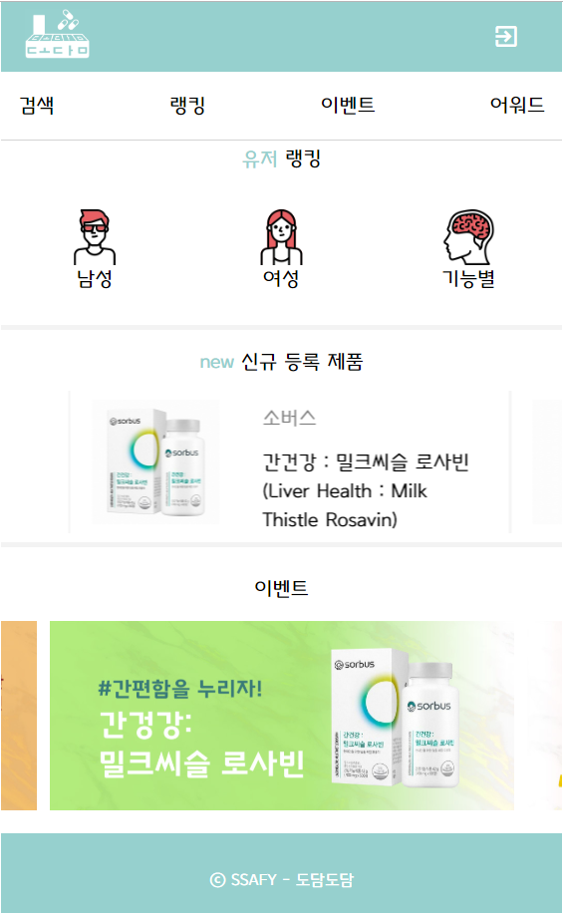
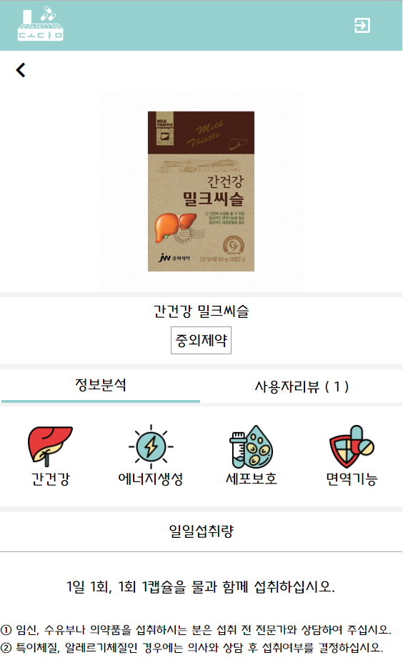
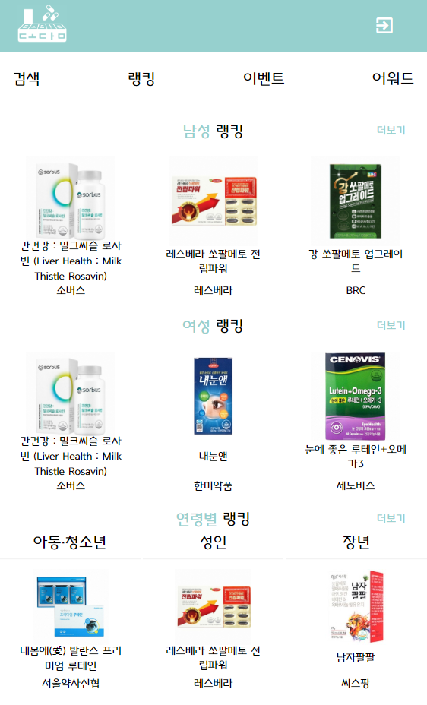
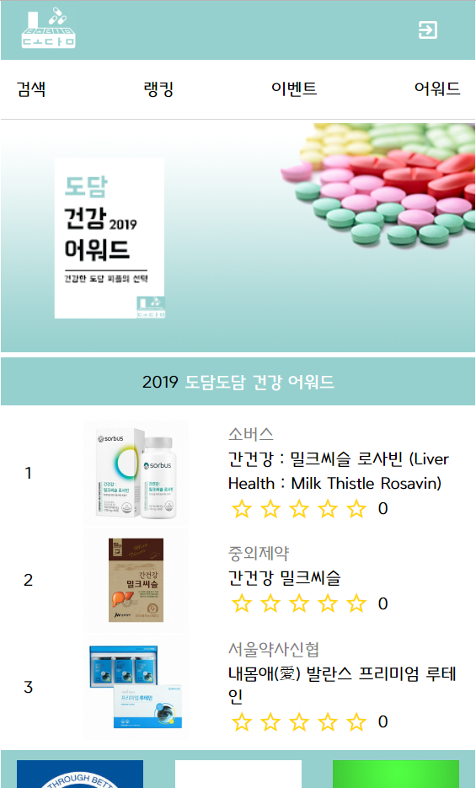
4
건강기능식품 정보 제공 사이트
2019.10.14 ~ 2019.11.08
심화
프로젝트 소개
나에게 맞는 ‘건강식품’을
기능별 검색을 통해 확인!
건강기능식품 성분
제품 검색만으로 쉽게
맞춤랭킹
성별, 기능에 맞게
도담 건강 어워드
자체 어워드로 신뢰성 ↑

Slide 11


